Slide 1
Регистрация в ЕСИА

Slide 2
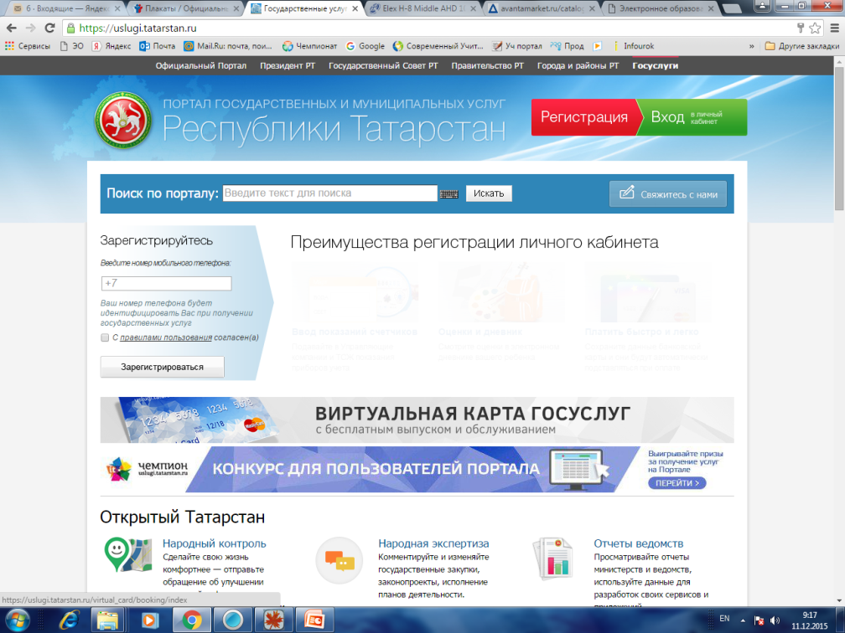
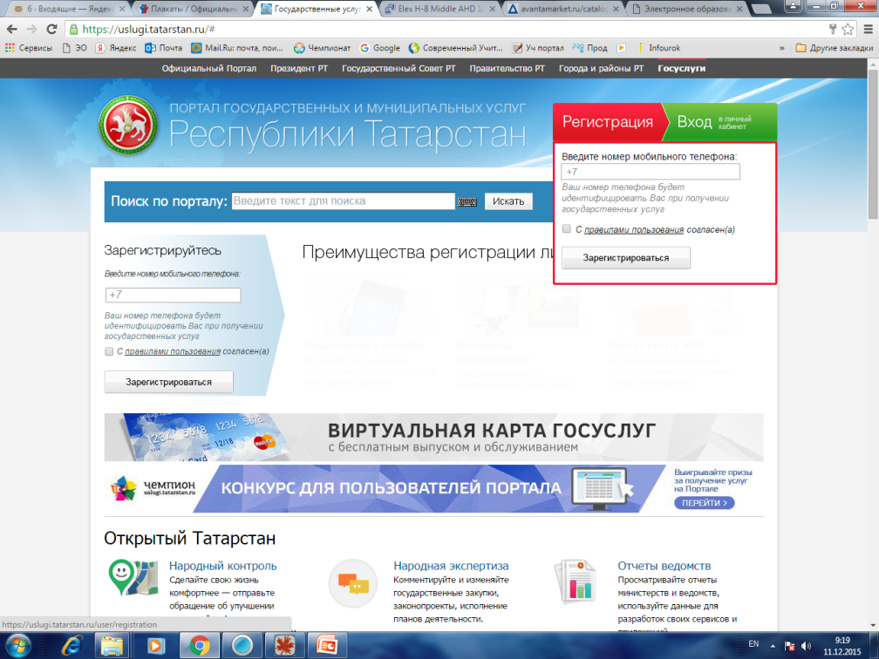
Шаг 1.
Заходим на сайт USLUGI.TATARSTAN.RU
1.1. Если вы там не зарегестрированы, проходим регистрацию. Для этого нажимаем «регистрация», вводим номер телефона, ставим галочку (с правилами согласен), нажимаем «Зарегистрироваться», вводим символы на картинке, нажимаем «Зарегистрироваться». На Ваш мобильный телефон придет бесплатное SMS–сообщение с паролем для входа. Нажимаем войти и вводим наши данные.

Slide 3
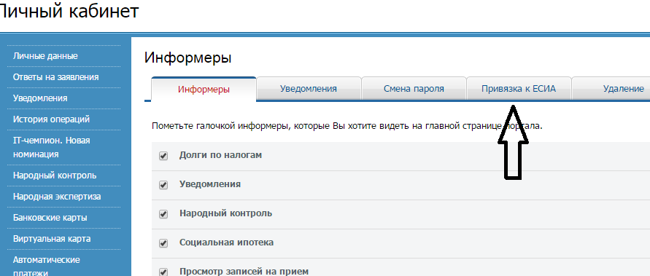
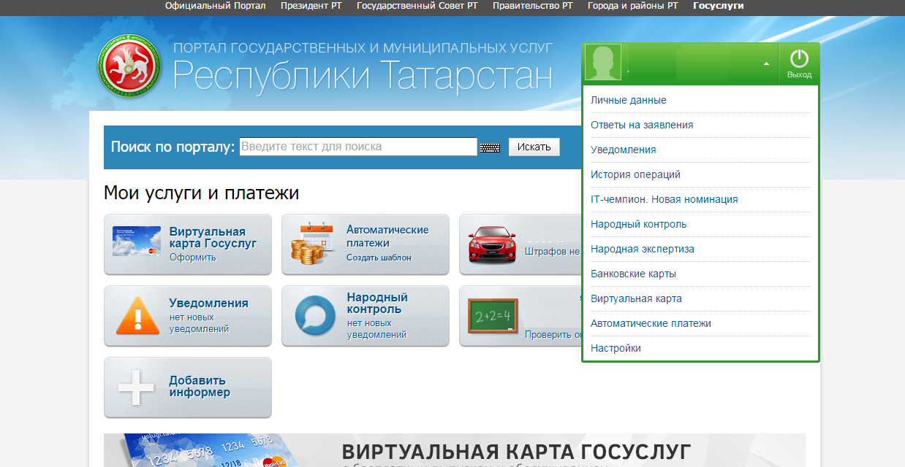
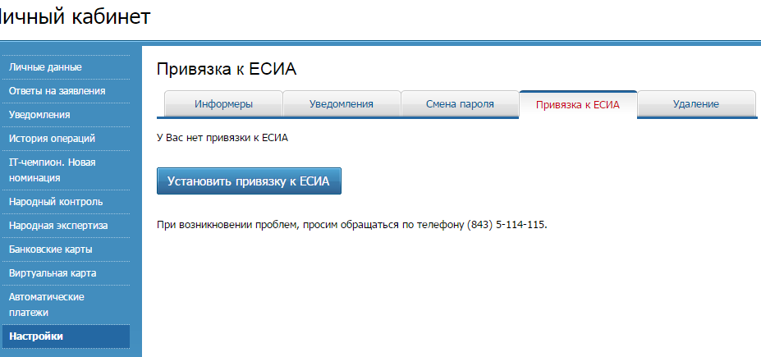
Шаг 2
После входа на сайт USLUGI.TATARSTAN.RU нажимаем на зеленый прямоугольник с Вашим именем или телефоном, затем нажимаем на Настройки и далее выбираем Привязка к ЕСИА, потом Установить привязку к ЕСИА. И переходим на сайт Госуслуги

Slide 4
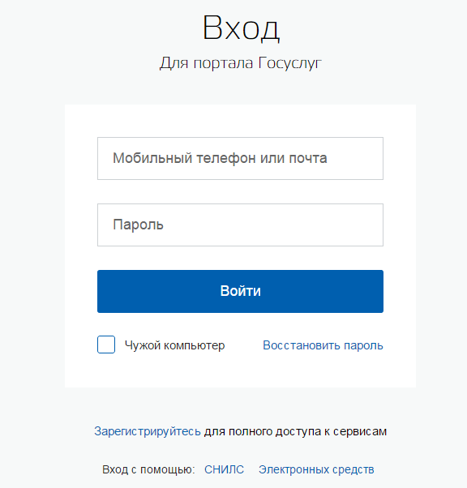
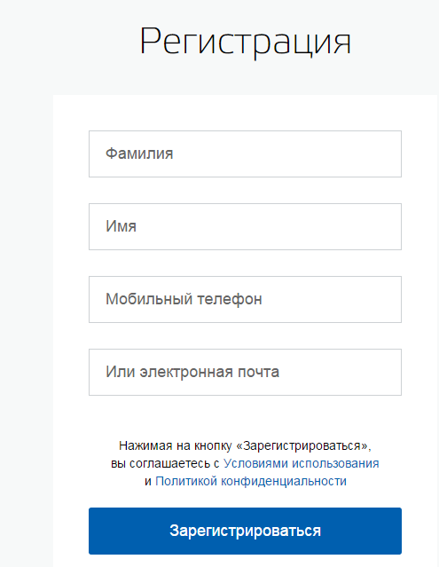
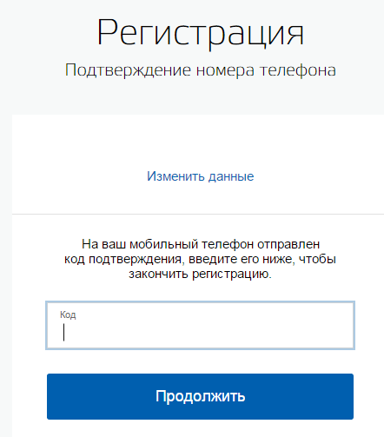
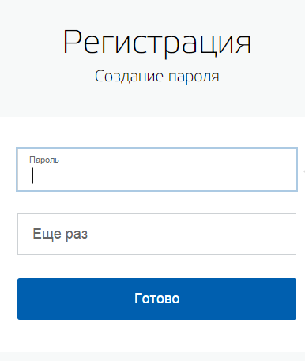
Шаг 3.
Далее нажимаем Зарегистрируйтесь, Вводим ФИО, номер телефона и нажимаем Зарегистрироваться. На телефон придет код подтверждения, вводим его , нажимаем Продолжить. Вводим 2 раза пароль, нажимаем Готово

Slide 5
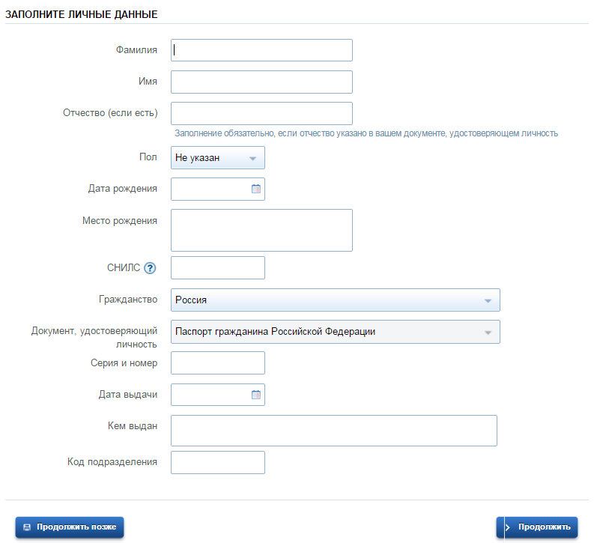
Шаг 4
Заполняем личные данные используя паспорт и СНИЛС, нажимаем Продолжить.

Slide 6
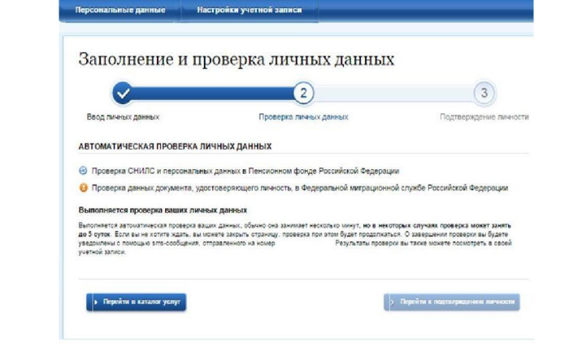
Шаг 5
После успешной проверки данных нажимаем Перейти к подтверждению личности.

